Slide 1

Aktivitet og tilbud i MRFIK 2022
Møre Fjell- og motbakkecup, og annen informasjon gjeldende «Løp utenfor bane»
Samlinger / Team Møre / Friidrettskarusell Felles reise og opphold til UM
Frivillighetens år 2022

Slide 2


Aktivitet og tilbud i MRFIK 2022
Løp utenfor bane
Alle arrangement utenfor bane må registreres på mosjon.friidrett.no
Egen veileder deles ut til alle idrettslag
Vi oppfordrer arrangører av løp utenfor bane å søke sine arrangement i god tid. Dette for å unngå «kollisjoner». Uheldig både for arrangør og løpere når det arrangeres like løp på samme dag i nabokommuner.
Terminlisten blir gått gjennom av styret.

Slide 3

Aktivitet og tilbud i MRFIK 2022
Møre Fjell- og motbakkecup
2016: Norsk Friidrett Møre og Romsdal startet Sparebanken Møre MotbakkeCup
2021: Utvidet til å gjelde fjell- og ultraløp
2022: Endret navn til Møre Fjell- og motbakkecup
2022: Egen side på Facebook
2022: Ny logo
Pengepremier sponset av

Slide 4
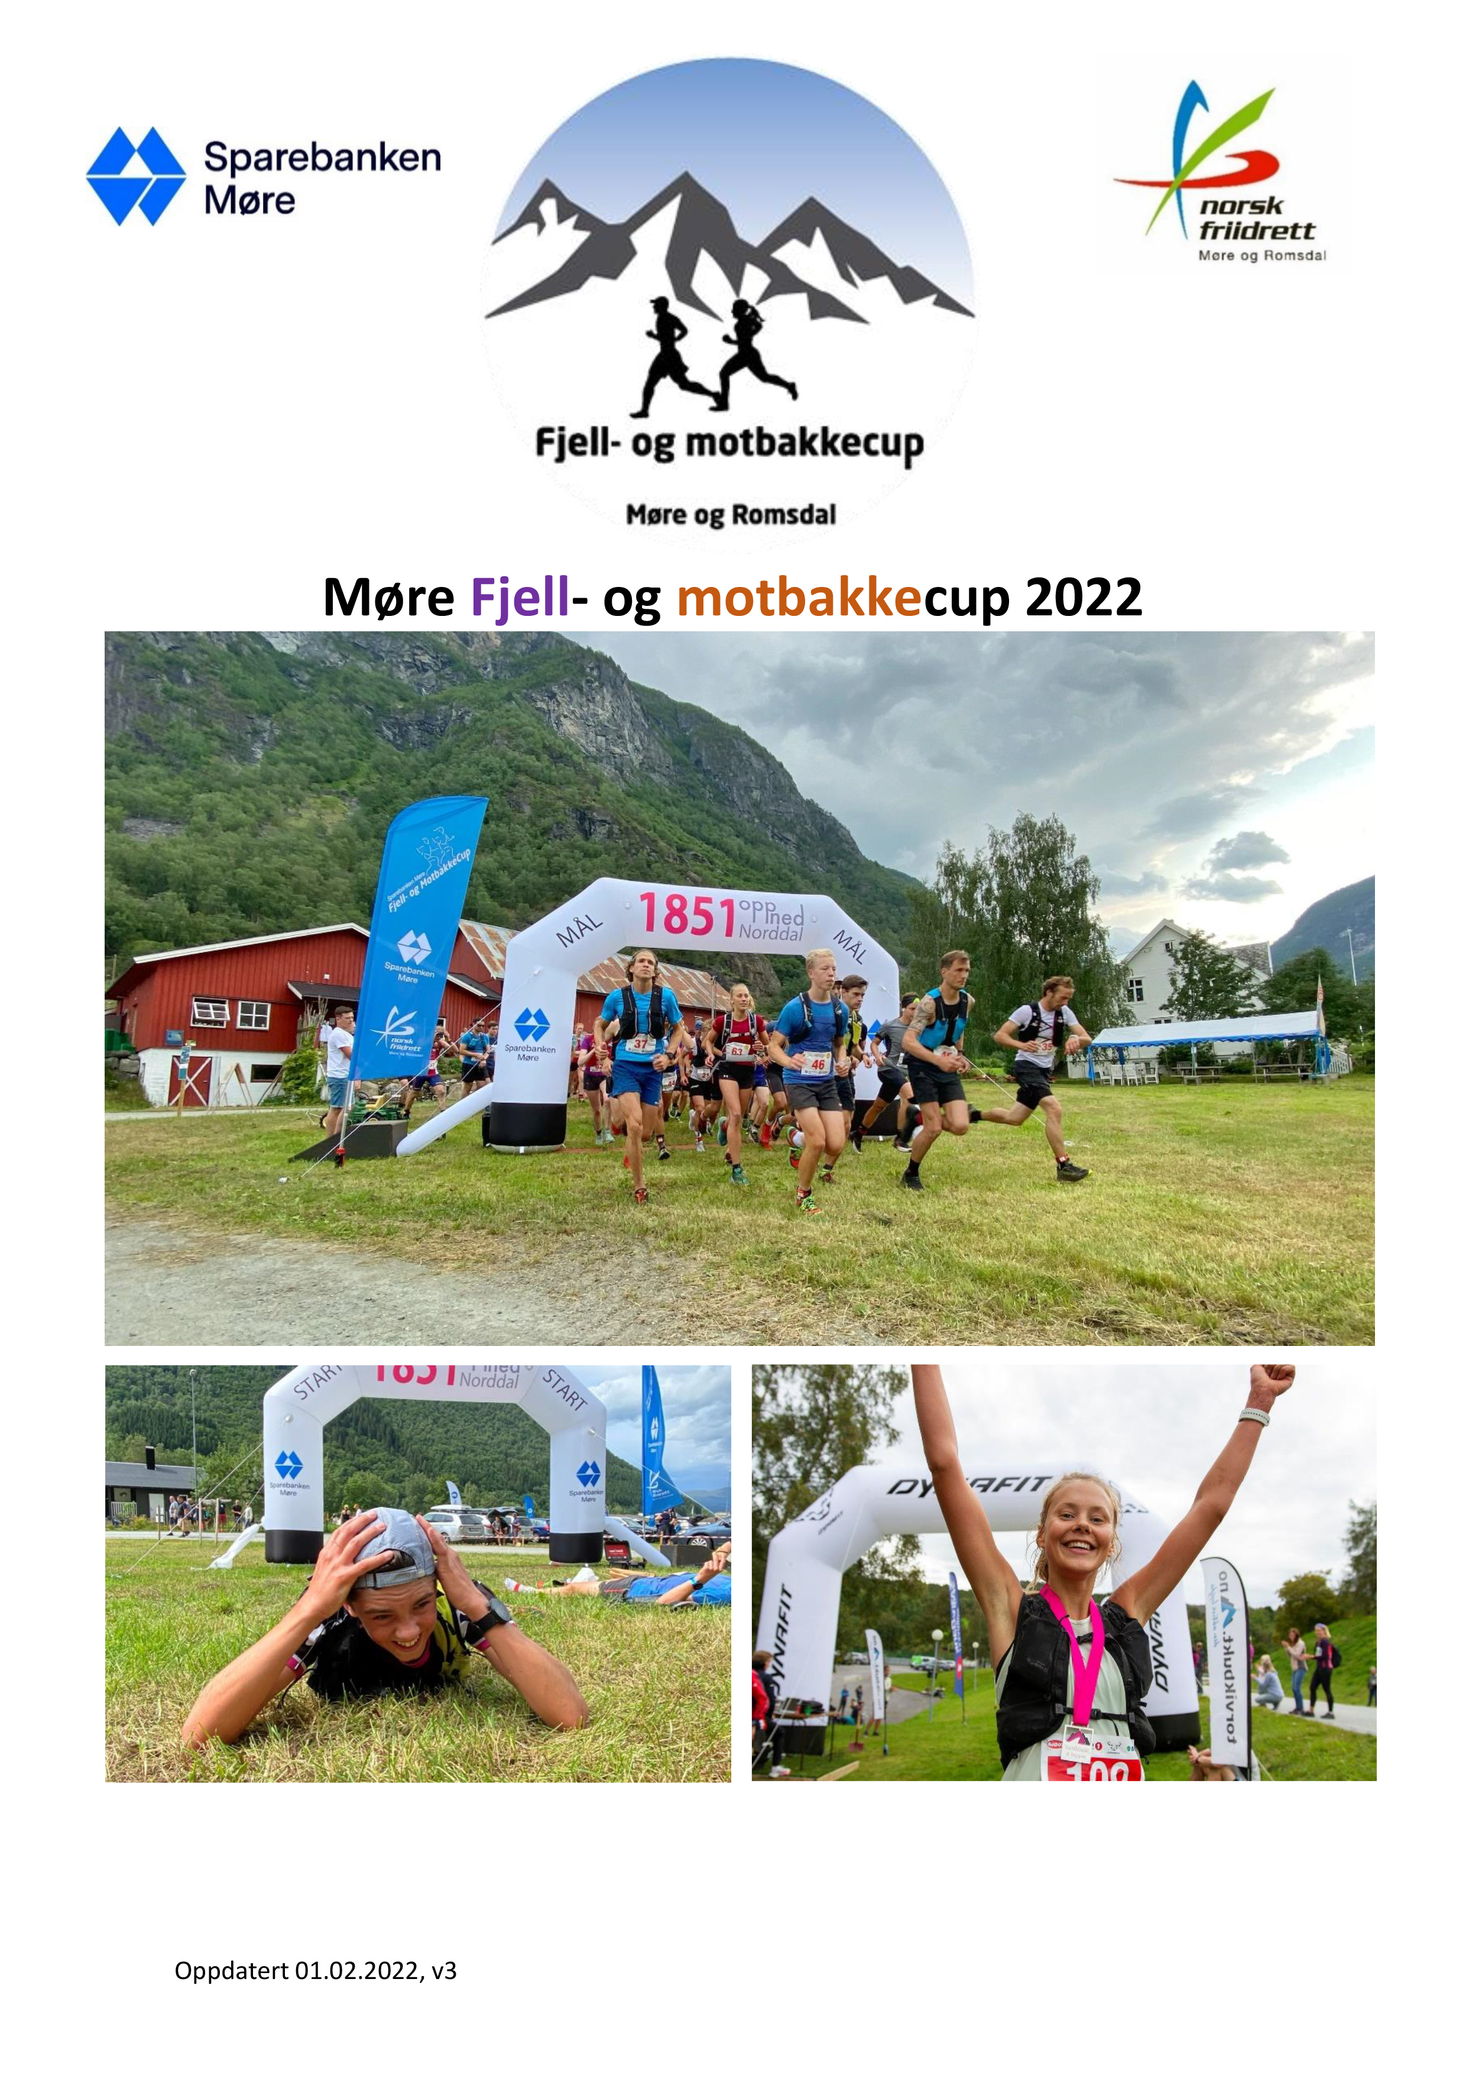
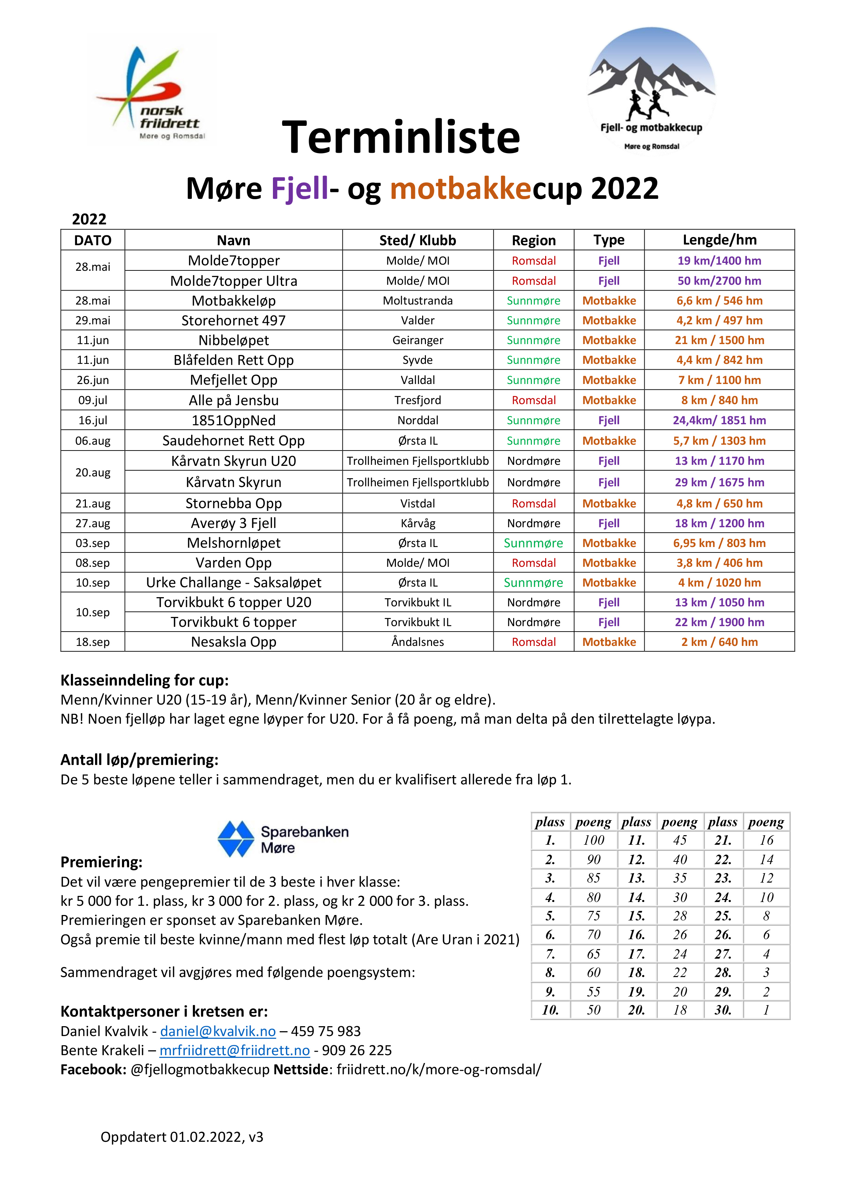

Slide 5
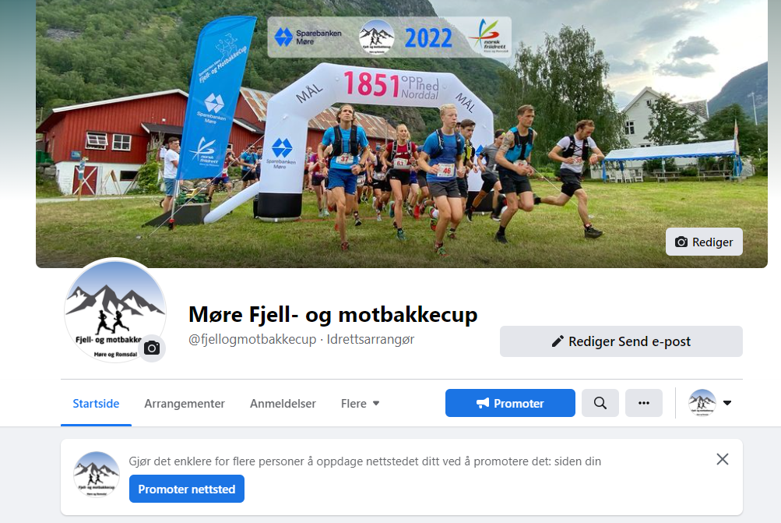
Aktivitet og tilbud i MRFIK 2022
Facebook

